Slide 1
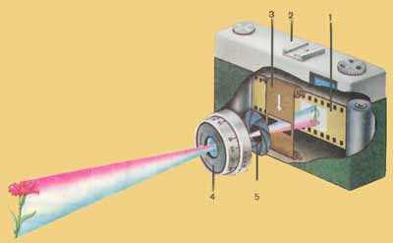
Устройство фотоаппарата

Slide 2
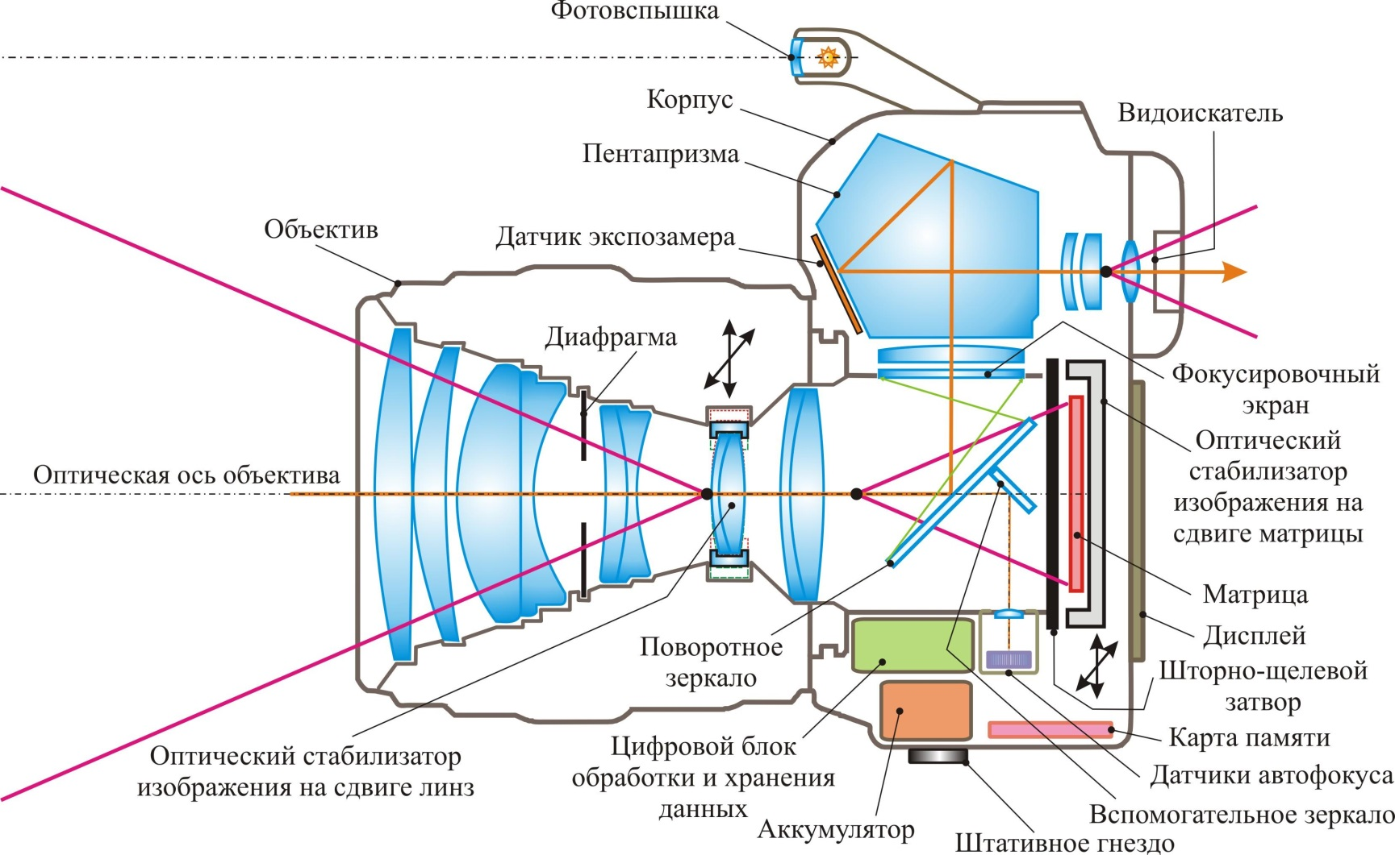
Устройство фотоаппарата

Slide 3
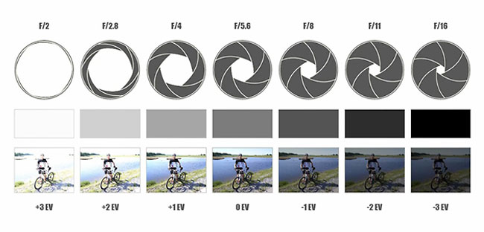
Диафрагмирование

Slide 4
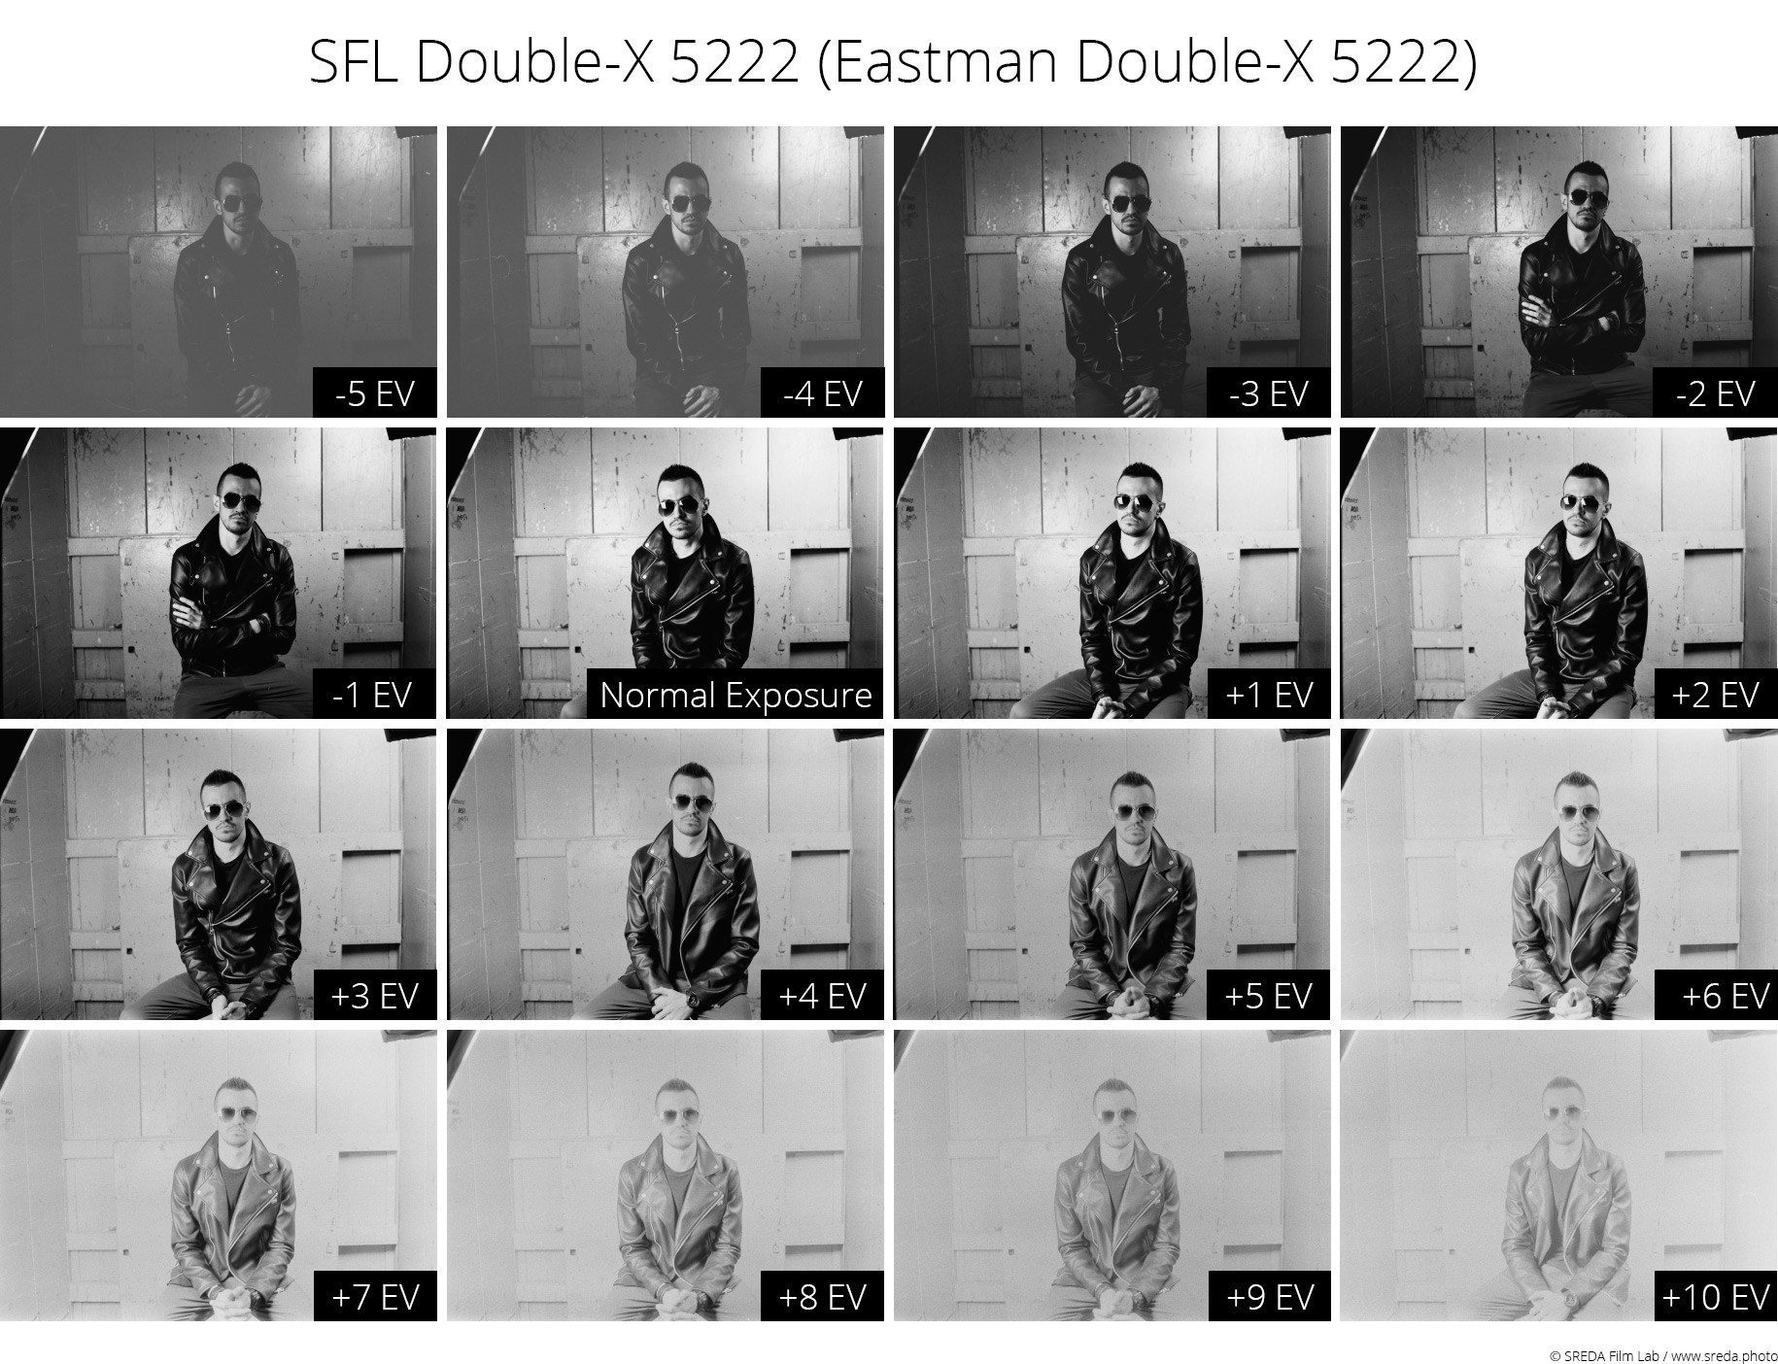
Экспозиция

Slide 5
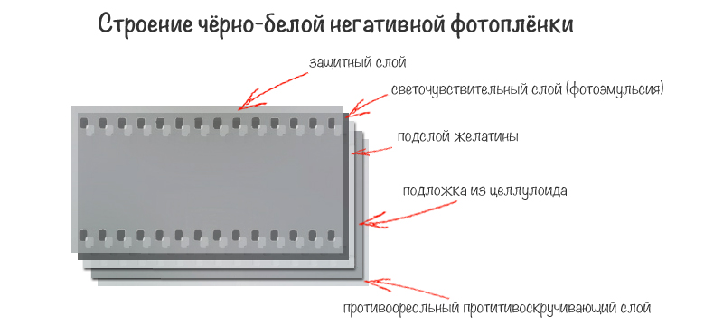
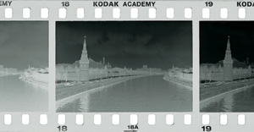
Строение негативной ч/б фотопленки

Slide 6
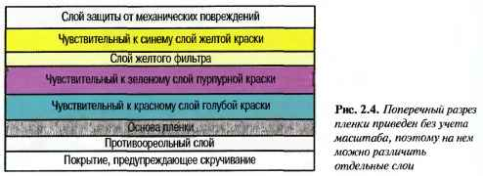
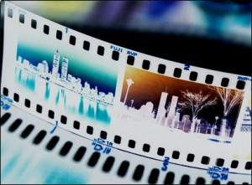
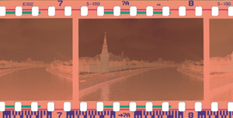
Строение негативной цветной фотопленки

Slide 7
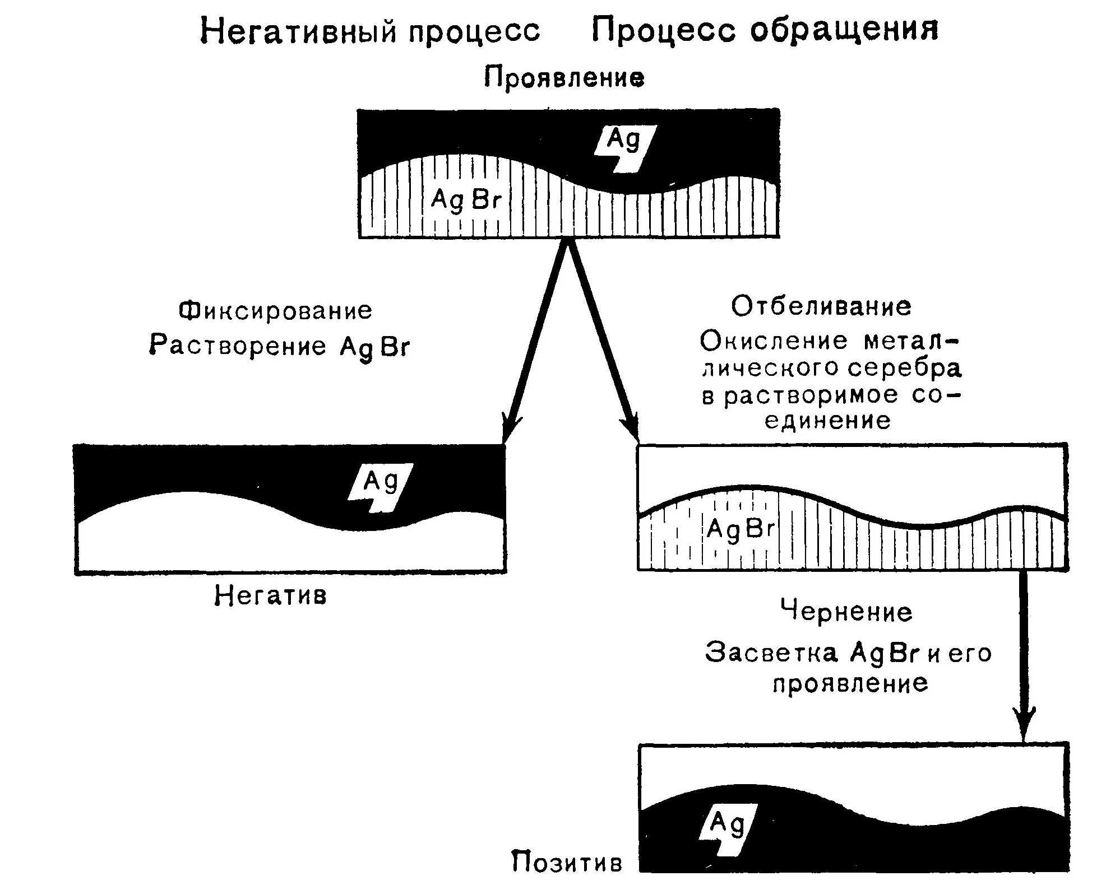
Негативный процесс и процесс обращения
http://www.fotorefit.ru/svetochuvstvitelnye/1.html

Slide 8
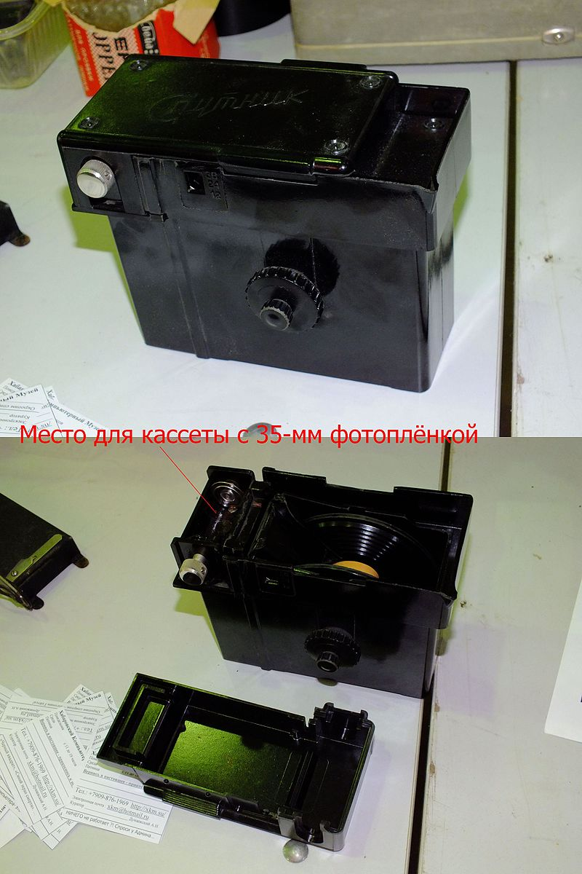
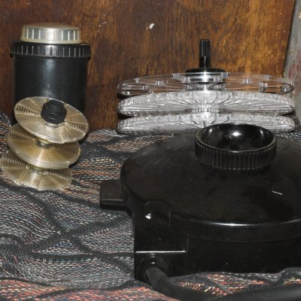
Устройство фотоувеличителя

Slide 9
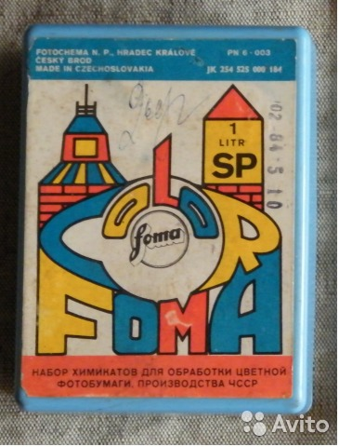
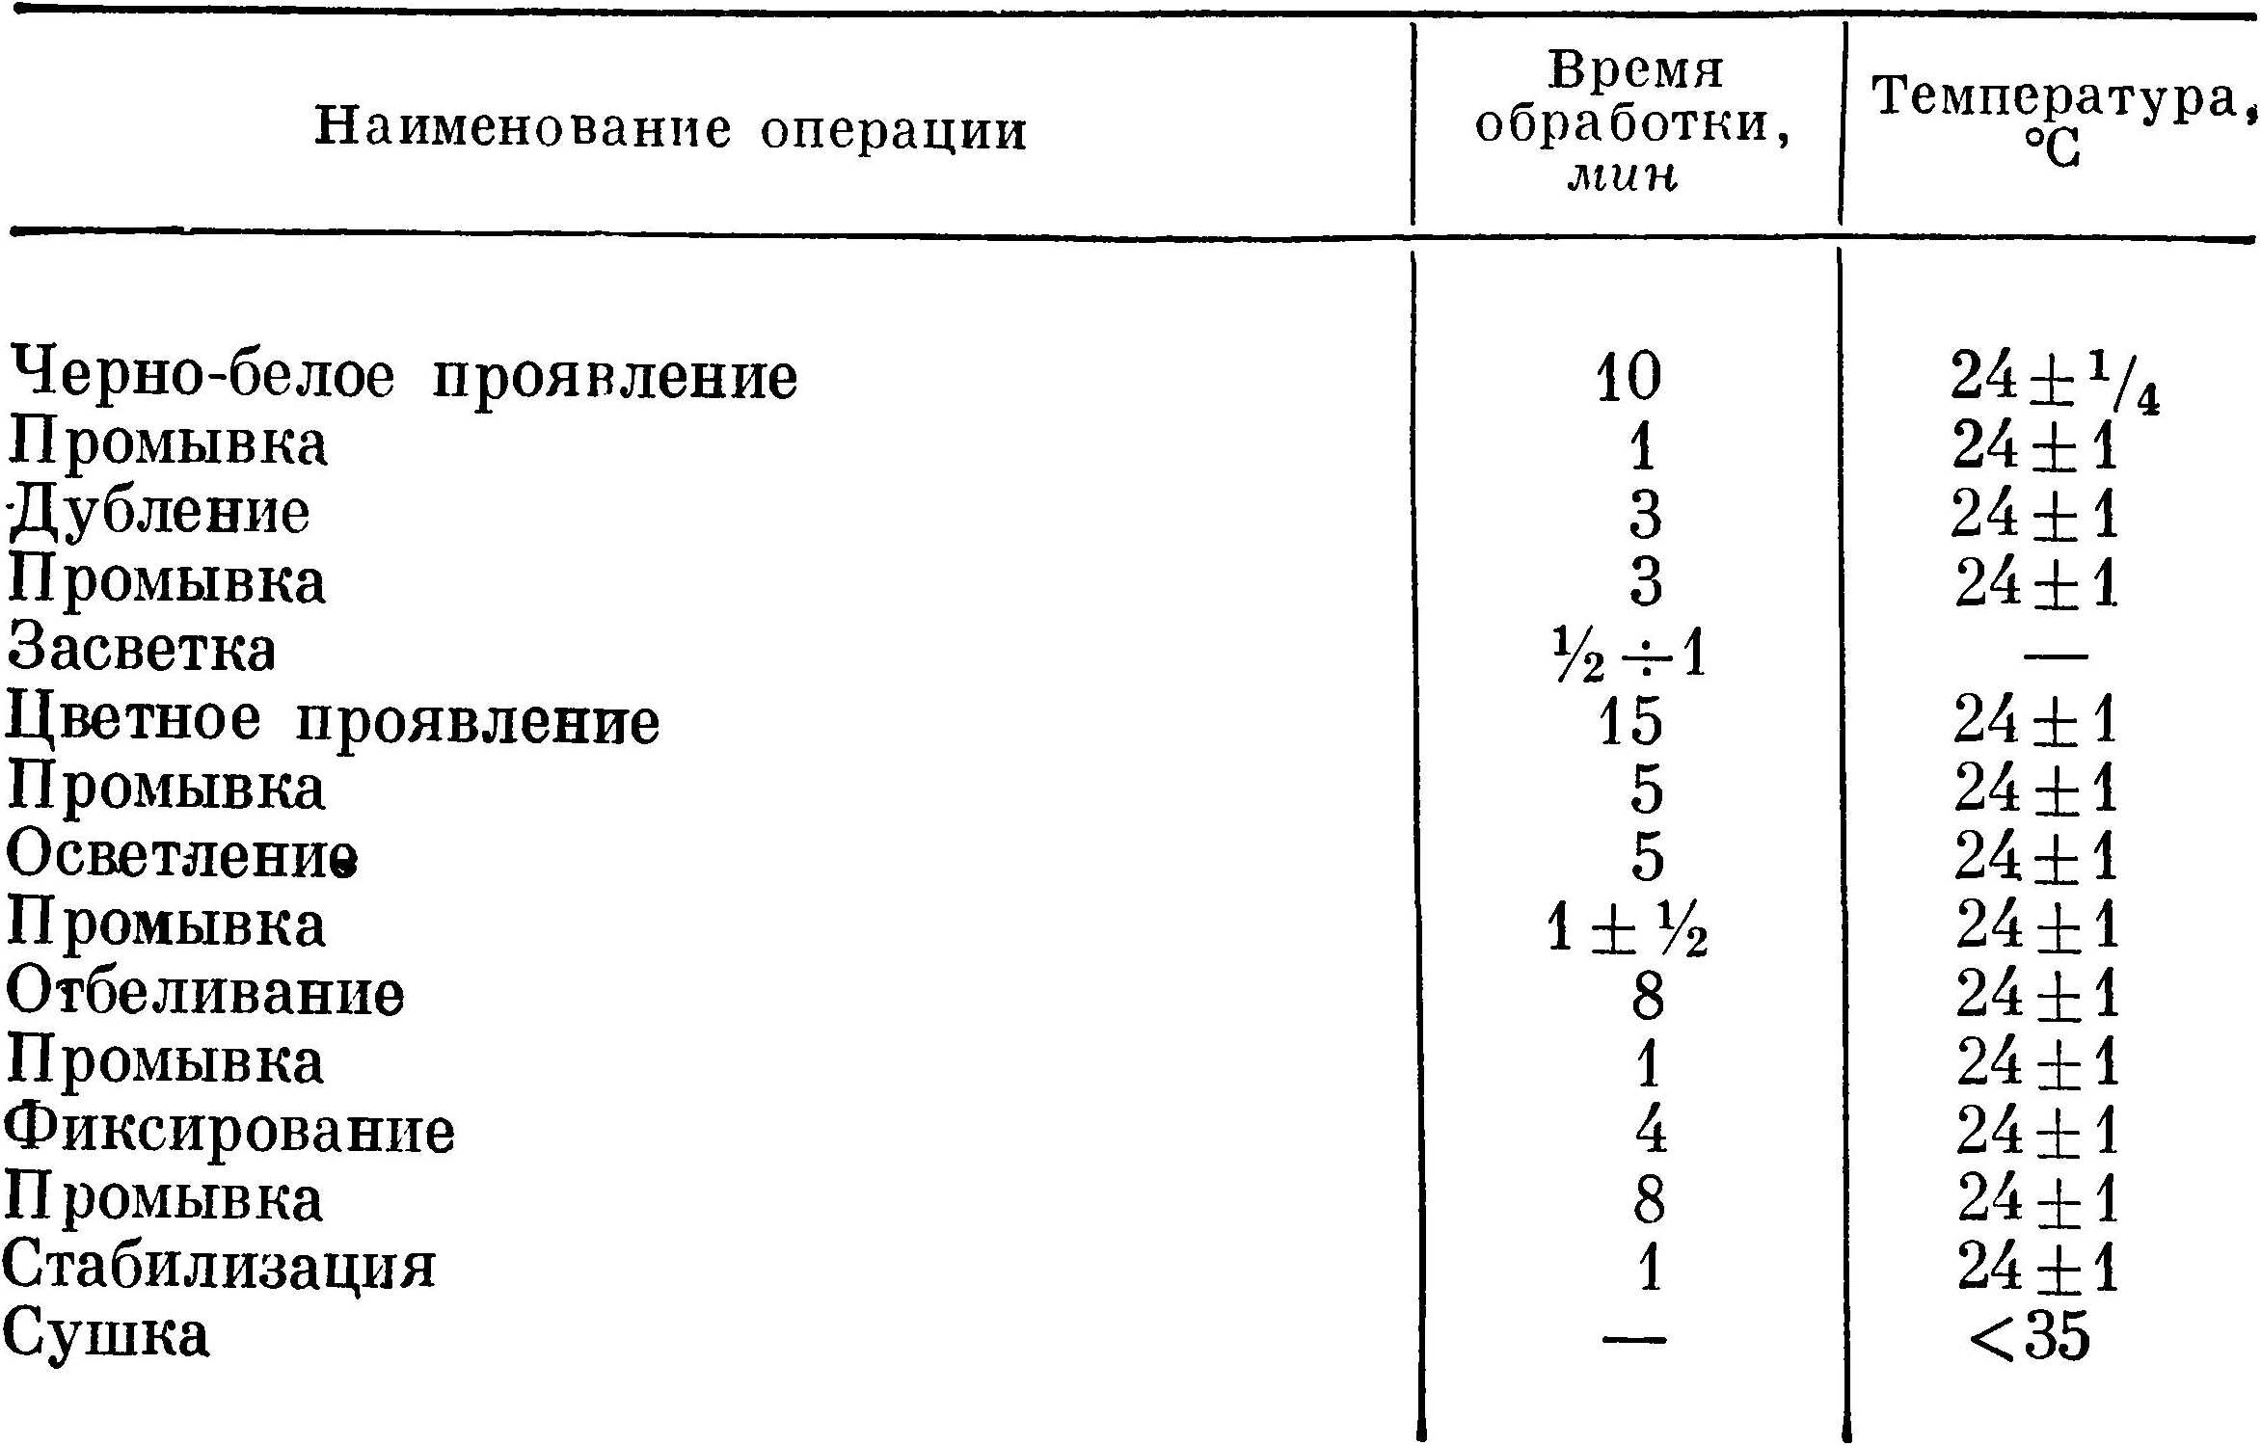
Цветной проявитель

Slide 10
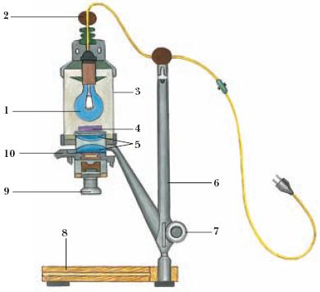
Устройство фотоувеличителя

Slide 11
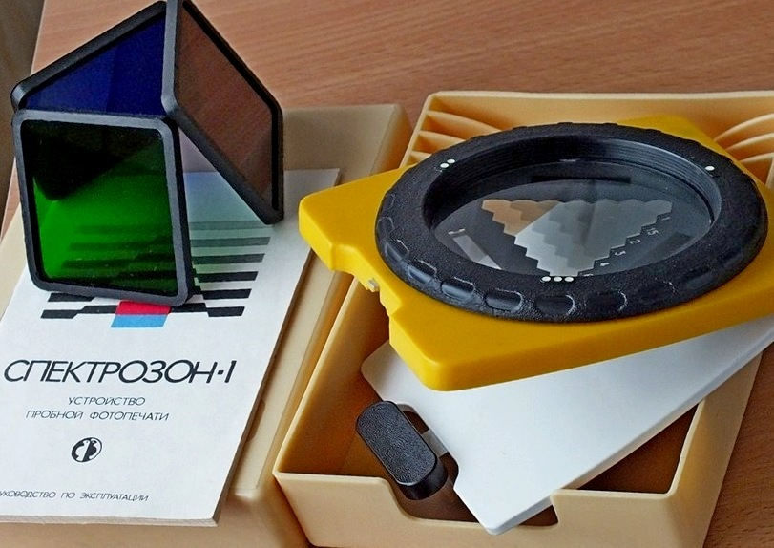
Аддитивная цветокоррекция

Slide 12
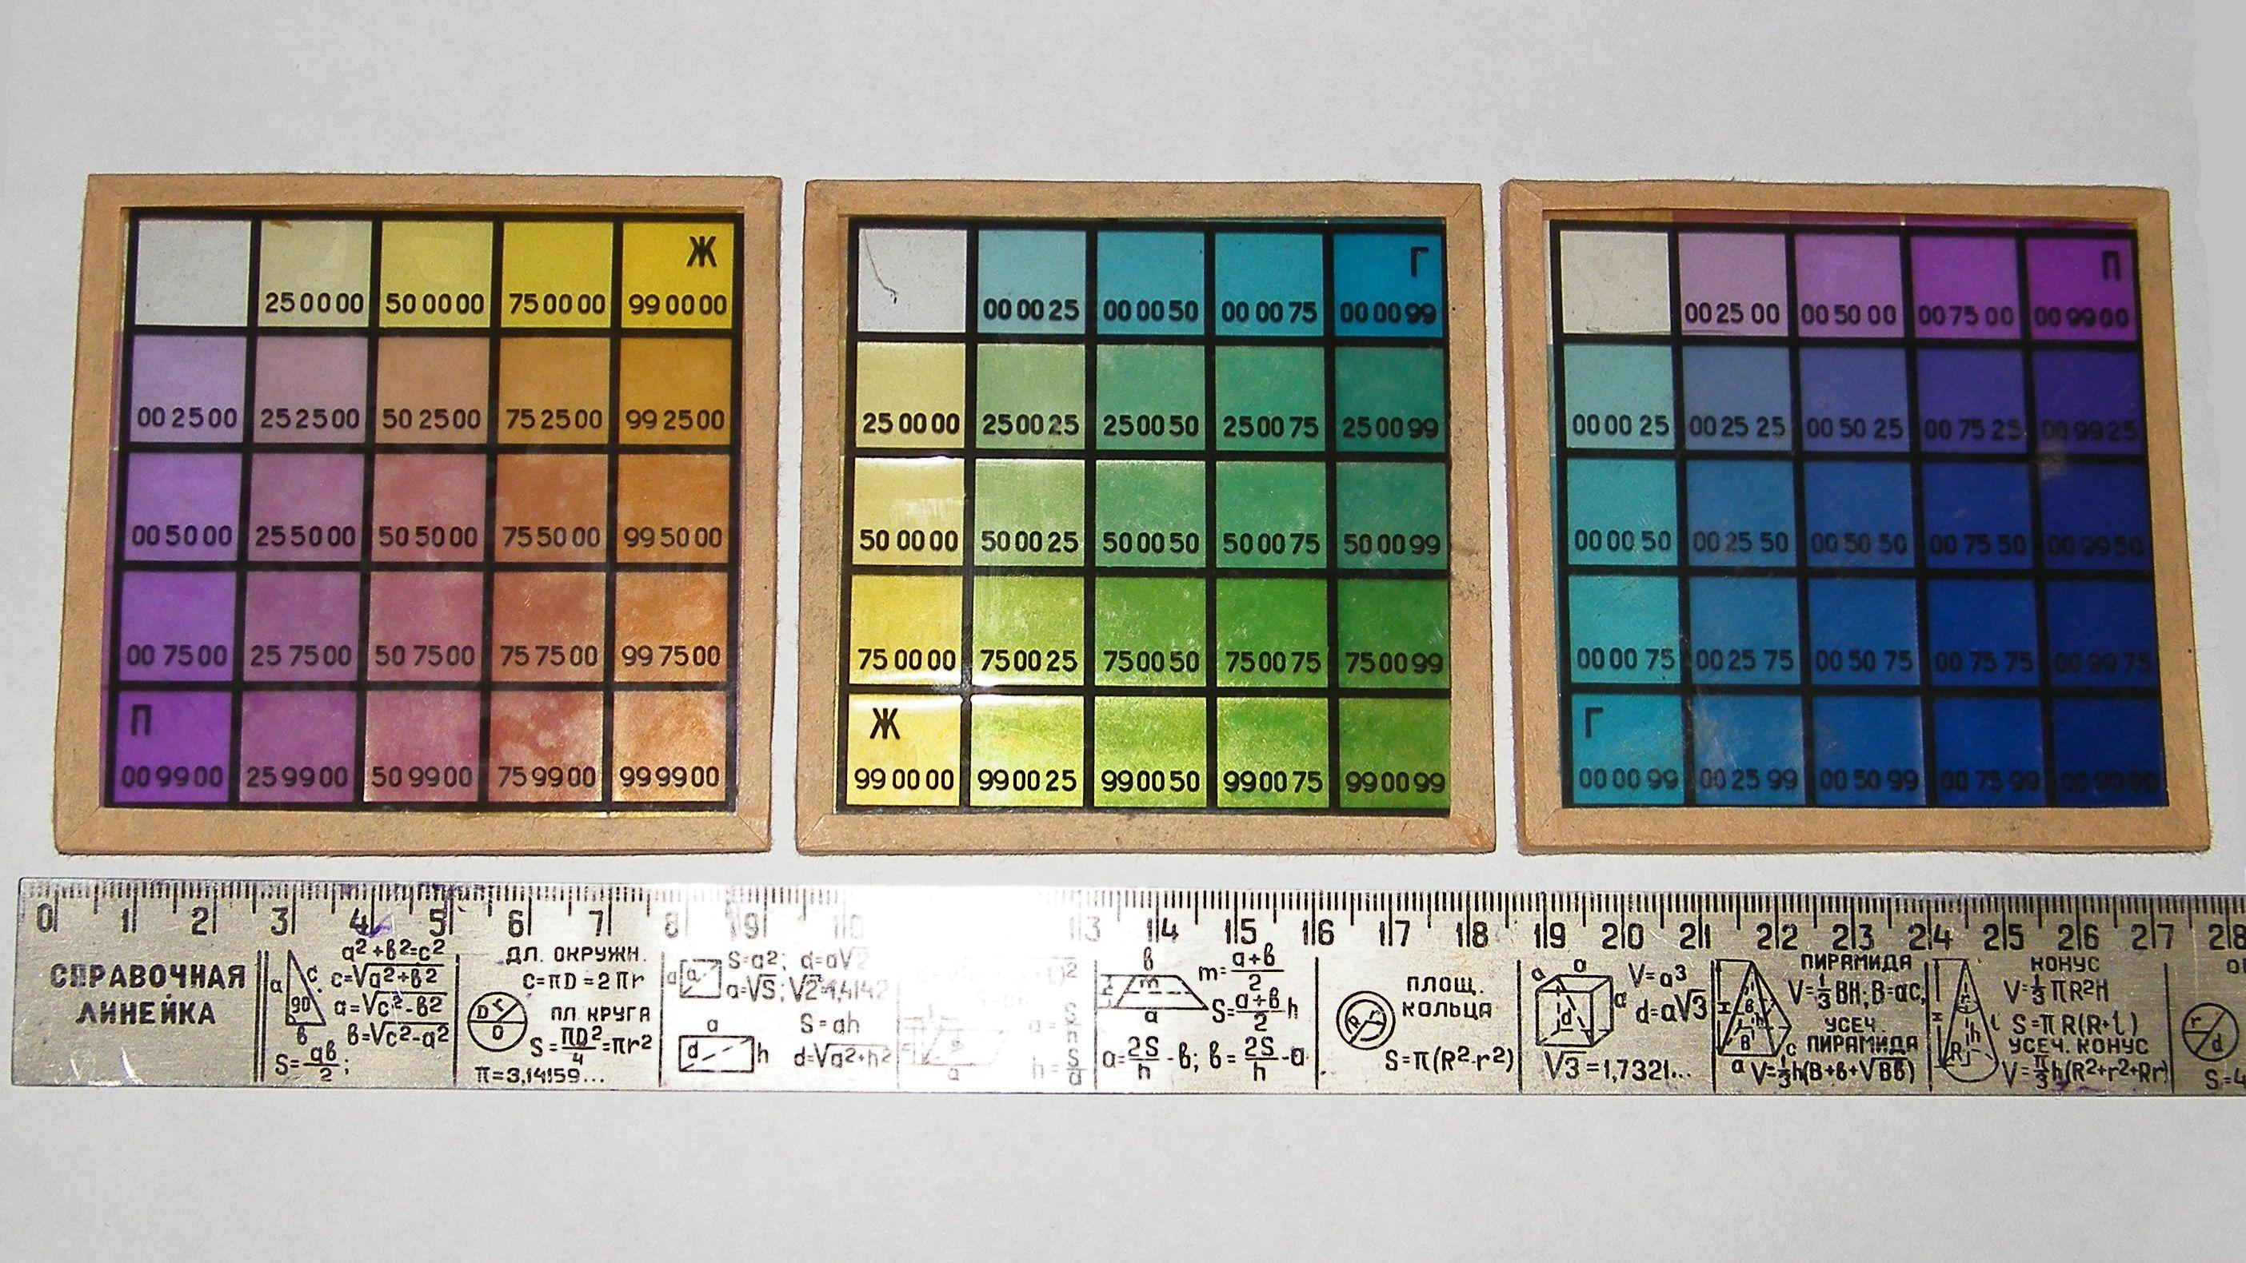
Субтрактивная цветокоррекция

Slide 13
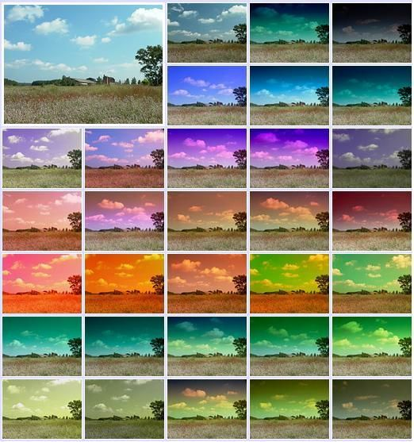
Субтрактивная цветокоррекция

